Slide 1
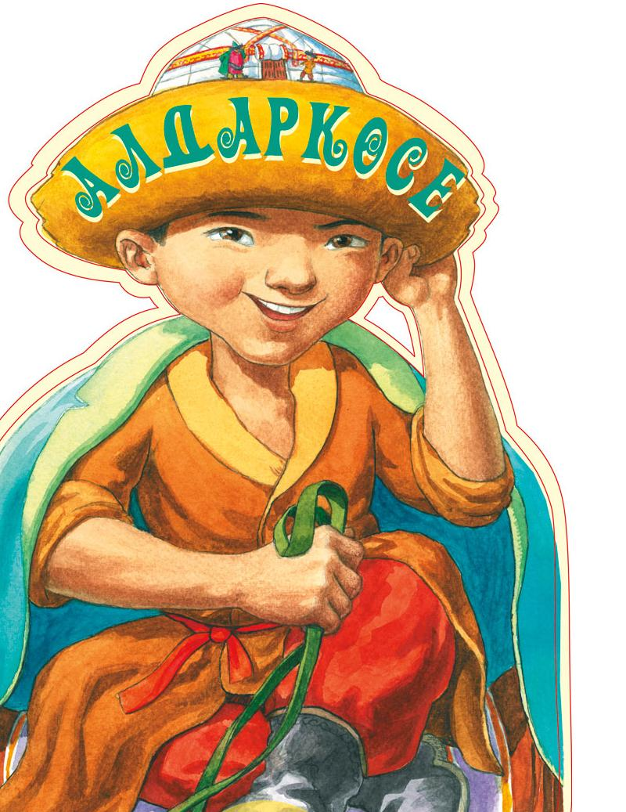
Урок литературы по теме: «Сказочный герой Алдар-Косе»
Подготовила учитель русского языка и литературы: Ескалиева Венера Кабиевна

Slide 2
Аналогичные персонажи у других народов:
Джоха — у арабов, Пулу-Пуги — у армян, Ходжа Насреддин — у некоторых восточных народов, в том числе и у казахов (наряду с самим Алдаром-Косе), Омирбек — у каракалпаков, также встречается в эпосе казахов (особенно южных) ввиду родства языков и культур, Ахмет-акай — у крымских татар, Мушфике — утаджиков, Саляй Чаккан и Молла Зайдин — у уйгуров, Кемине — у туркмен, Тиль Уленшпигель — у фламандцев и немцев, Хитрый Пётр — у южных славян, Гершеле Острополе(Хершеле из Острополя) — у евреев-ашкеназов, Пэкалэ — у румын.

Slide 3
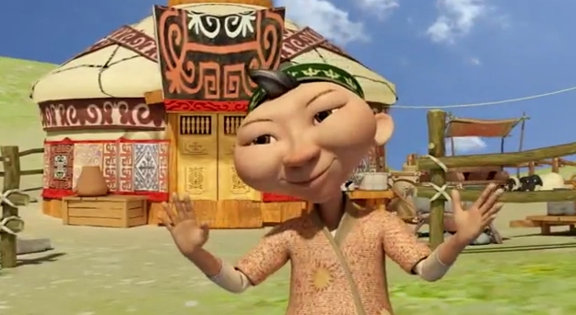
Алдар-Косе и чудесная шуба

Slide 4
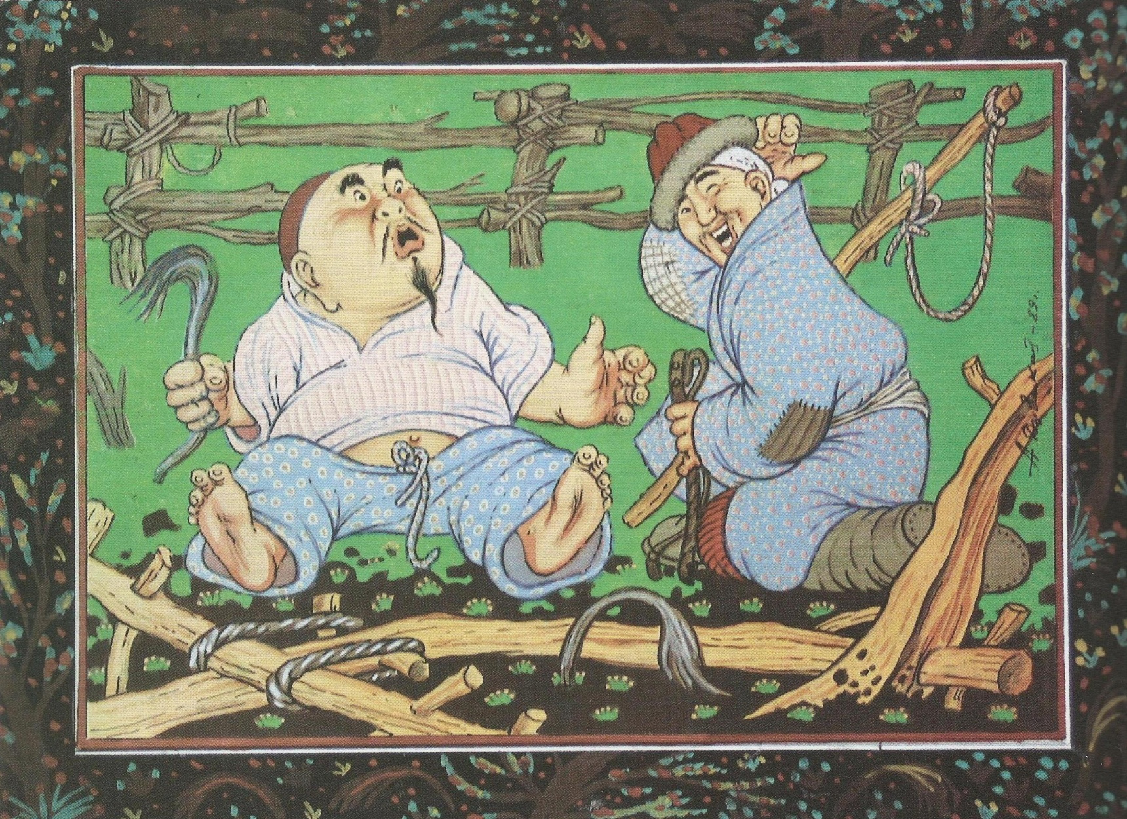
Алдар-Косе и бай

Slide 5
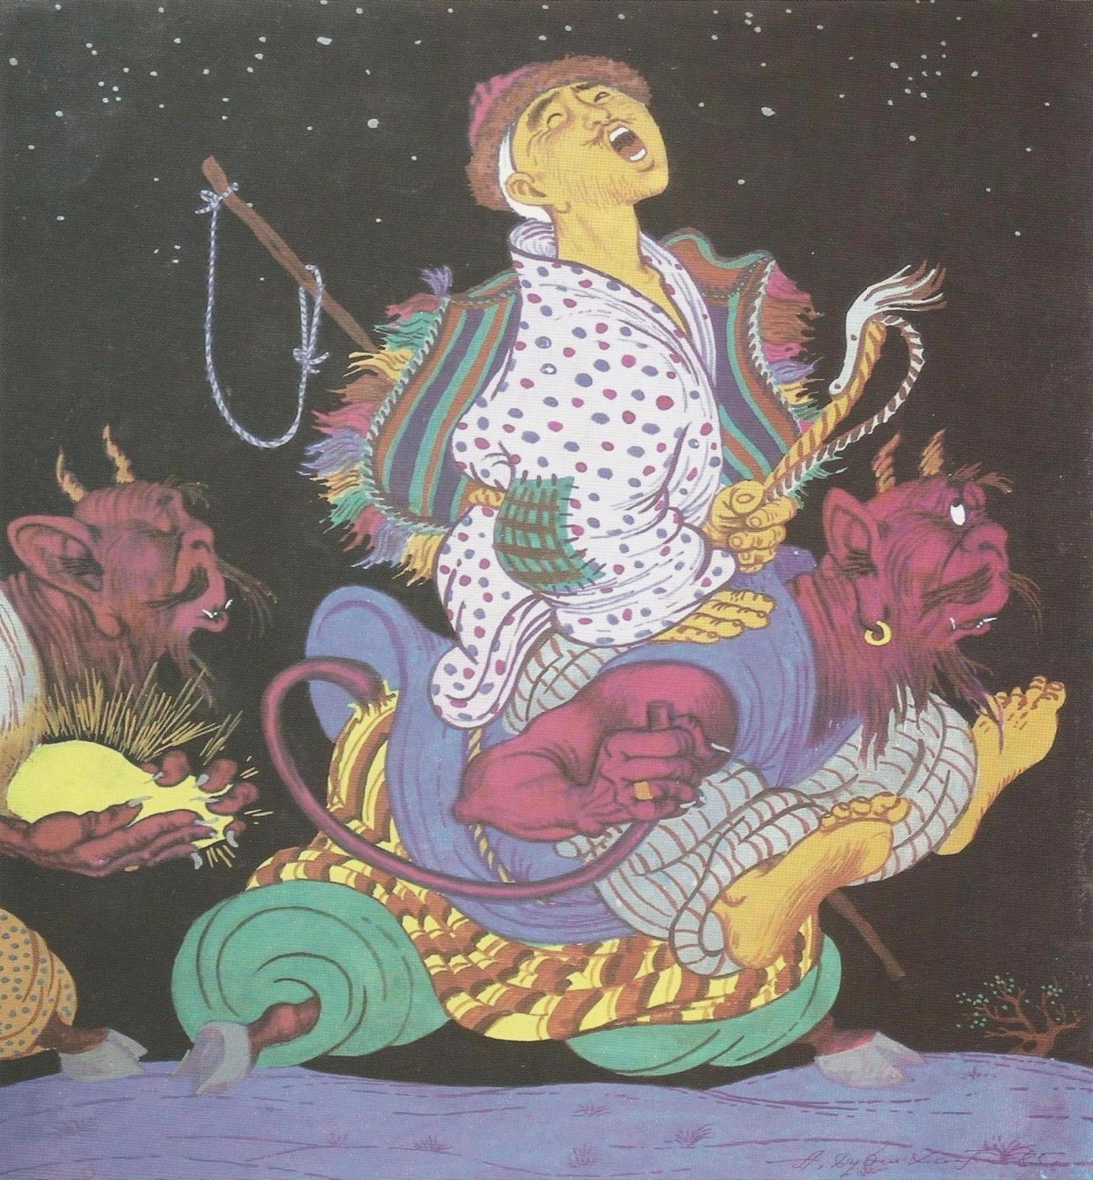
Алдар-Косе и черти

Slide 6
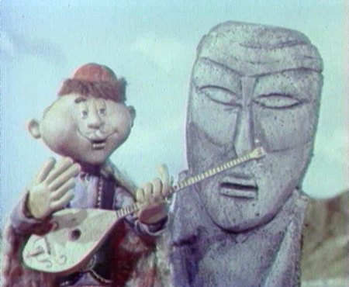
Песня Алдара-Косе

Slide 7
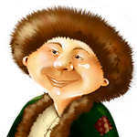

Slide 8

Приветливый
Смышленный
Добрый
Смелый
Скромный

Slide 9

Злой
Хвастливый
Глупый
Жадный
Трусливый

Slide 10
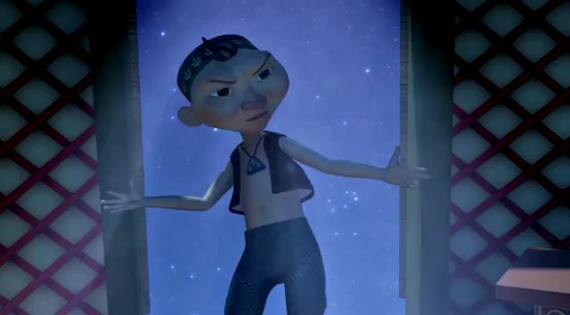
Спасибо за внимание !

